Slide 1
Insituto de educación divercificada INED santa cruz naranjo
Nombre:Rudy de jesus Aguilar ruano
Grado:4to mecánica Seccion:A
Materia:computacion
Maestro:Gustavo
Ciclo escolar:2025

Slide 2
Partes internas y externas de una computadora
Las partes internas de una computadora incluyen el procesador (CPU), la placa base, la memoria RAM, el disco duro o SSD, la fuente de poder y las tarjetas de video y sonido. Las partes externas, también llamadas periféricos, son el monitor, teclado, ratón (mouse), bocinas, impresora y micrófono, que permiten la interacción con el equipo.

Slide 3
Partes internas
.memoria ram
.monitor
Tarjeta madre
.procesador
.cpu

Slide 4
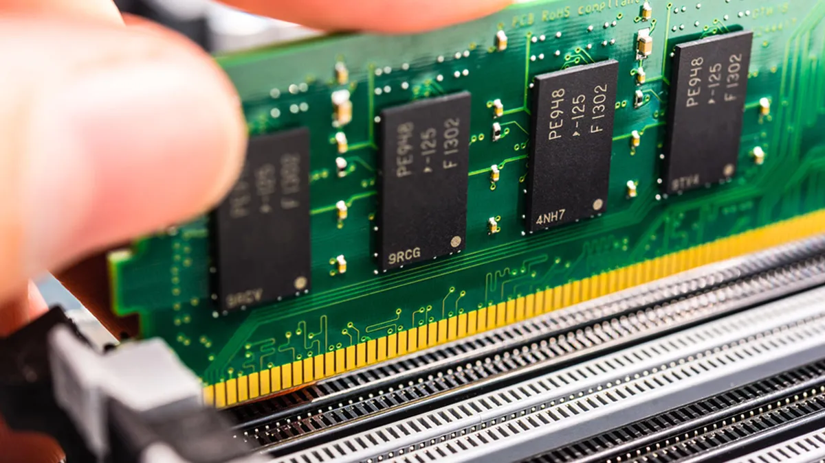
Memoria ram
La memoria RAM se encarga de almacenar temporalmente los datos que el procesador está utilizando en ese momento. Cuando se abre un programa, este se carga en la memoria RAM para que el procesador pueda acceder a él. Cuando se cierra el programa, los datos se eliminan de la memoria RAM.

Slide 5
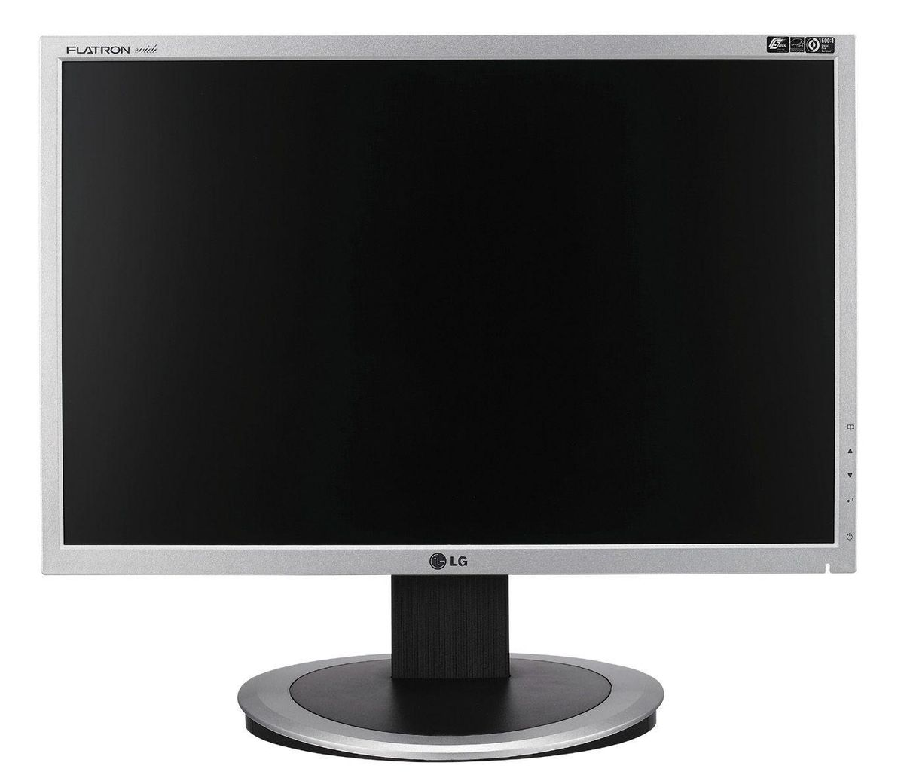
monitor
Un monitor es un dispositivo de salida de una computadora que muestra información visualmente, como texto, imágenes y videos, que son procesados por la computadora. Esencialmente, es la pantalla que permite al usuario interactuar con el sistema, permitiéndole ver lo que está sucediendo en la pantalla, desde páginas web hasta juegos y documentos.

Slide 6
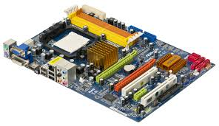
Tarjeta madre
La tarjeta madre es la placa de circuito impreso principal de una computadora que conecta todos sus componentes, actuando como el eje central que les permite comunicarse entre sí. Es fundamental porque distribuye energía y permite la comunicación entre el procesador (CPU), la memoria RAM, el disco duro y otros dispositivos, sin la cual el equipo no podría funcionar.

Slide 7
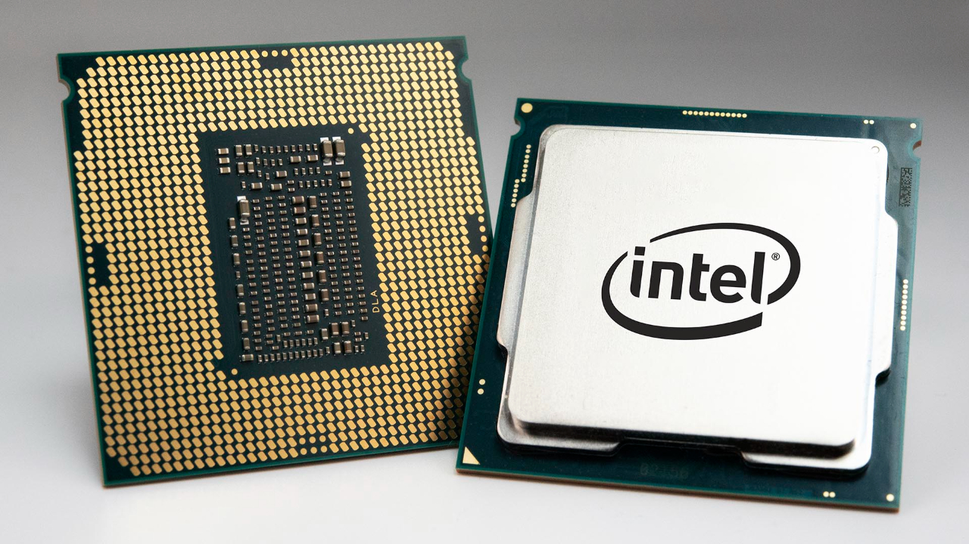
procesador
Un procesador es el "cerebro" de un dispositivo electrónico, ya que se encarga de ejecutar instrucciones y realizar cálculos para que el sistema funcione. Su función principal es procesar datos, recibir información de la memoria (RAM), realizar las operaciones necesarias y enviar los resultados. Este componente es esencial para que el sistema operativo y las aplicaciones se ejecuten correctamente y permite que los dispositivos realicen múltiples tareas al mismo tiempo

Slide 8
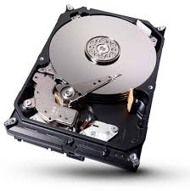
Disco de almacenimiento
Los tres tipos principales de discos duros son HDD (Hard Disk Drive), SSD (Solid State Drive) y SSHD (Solid State Hybrid Drive). Los HDD son discos magnéticos tradicionales, los SSD son de estado sólido sin partes móviles y los SSHD combinan ambos tipos de tecnología para ofrecer un equilibrio entre capacidad y velocida

Slide 9
Partes externas de la computadora
monitor, el teclado, el mouse, las bocinas, la impresora, el escáner, la cámara web y el micrófono,

Slide 10
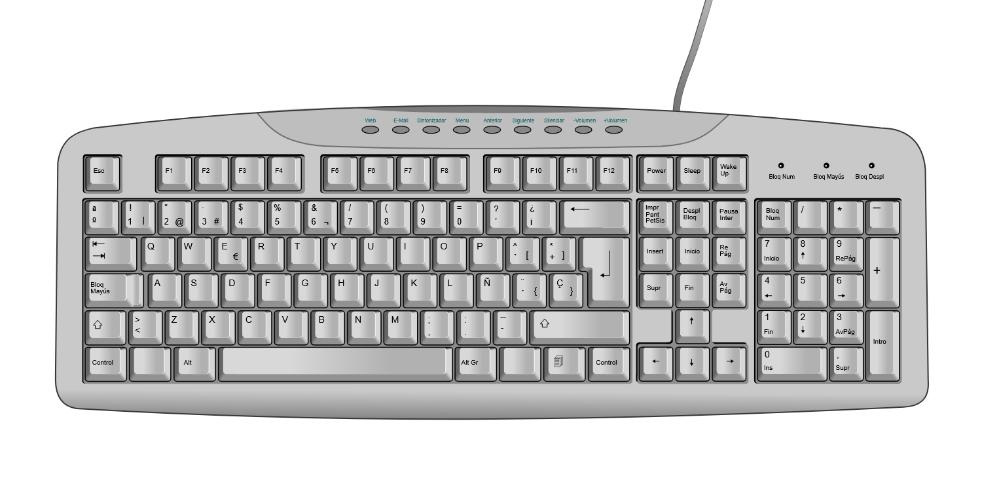
teclado
El teclado de la computadora es un dispositivo de entrada con teclas que se presionan para escribir letras, números, símbolos y comandos en una computadora u otro dispositivo electrónico. Es una de las principales herramientas de hardware para interactuar con un equipo, permitiendo introducir información y realizar acciones a través del sistema operativo y las aplicaciones.

Slide 11
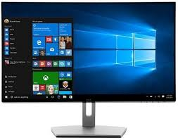
monitor
Un monitor de computadora es un dispositivo de salida que muestra información visual generada por el ordenador. Funciona como una interfaz entre la máquina y el usuario, permitiéndole ver y manipular datos, desde navegar por internet hasta editar documentos.

Slide 12
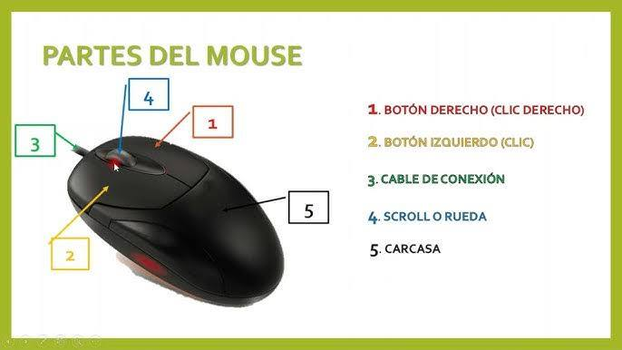
mouse
n mouse es un dispositivo de entrada de la computadora que permite controlar el cursor en la pantalla para interactuar con el entorno gráfico. Se mueve sobre una superficie plana y, al hacerlo, el cursor se desplaza en el monitor. Los modelos modernos suelen tener dos botones (izquierdo y derecho) y una rueda de desplazamiento, que puede ser utilizada para navegar hacia arriba y hacia abajo. El mouse puede conectarse por cable (USB) o de forma inalámbrica (Bluetooth).

Slide 13
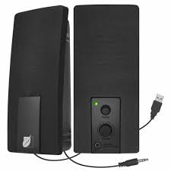
bocina
Visión general creada por IA
Las bocinas de computadora son dispositivos que convierten la señal eléctrica de la computadora en sonido, permitiendo al usuario escuchar audio como música, videos, o alertas del sistema. Funcionan como un transductor electroacústico y pueden venir integradas en la computadora portátil o como periféricos externos conectados a través de cables USB, Bluetooth, o el puerto de audio.

Slide 14
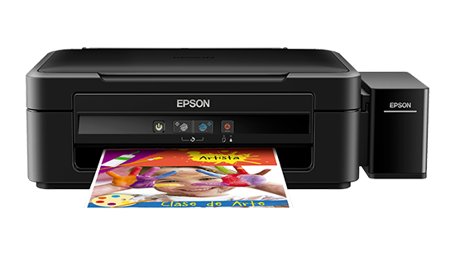
impresora
Para elegir una impresora, considera el tipo de impresión y el volumen:
inyección de tinta para uso ocasional en casa, láser para documentos frecuentes en oficinas, y multifunción si necesitas copiar y escanear además de imprimir.

Slide 15
Agradesco por la buena presentación aprendimos cosas nuevas

